Slide 1

Travelog
당신을 위한 여행기록

Slide 2

목차
1.개발 배경
2.개발 목표
3.개발 효과
5.시스템 시나리오
4.관련 연구 및 사례
6.시스템 구성도
7.개발환경
8.업무분담
9.수행일정
10.깃헙주소

Slide 3

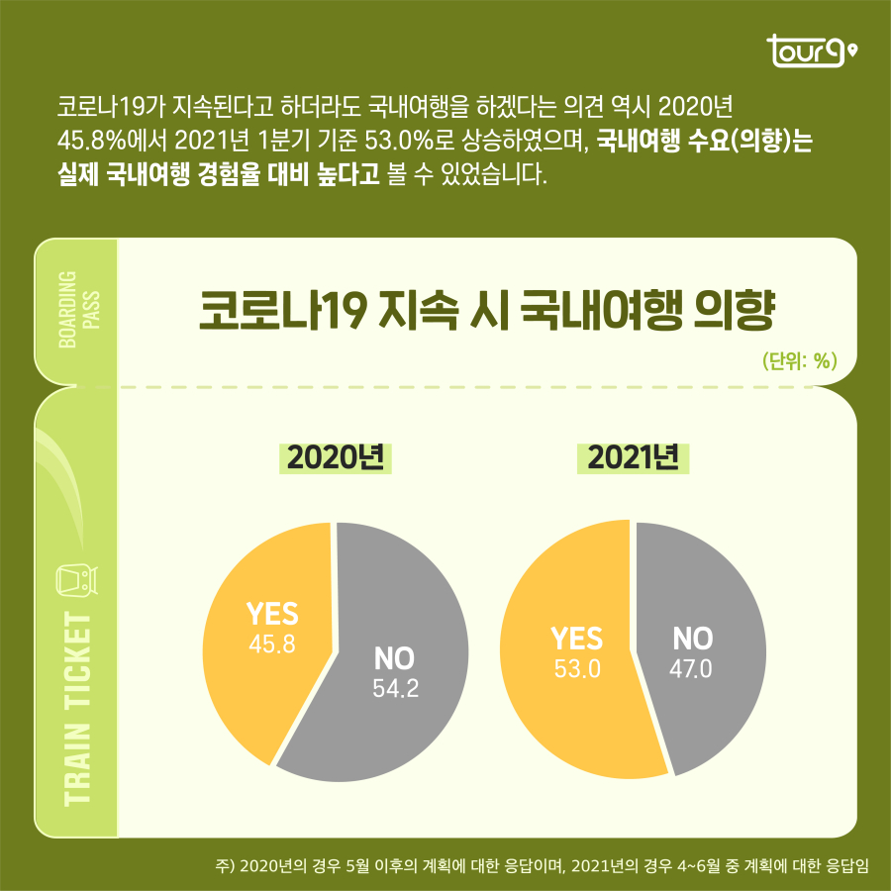
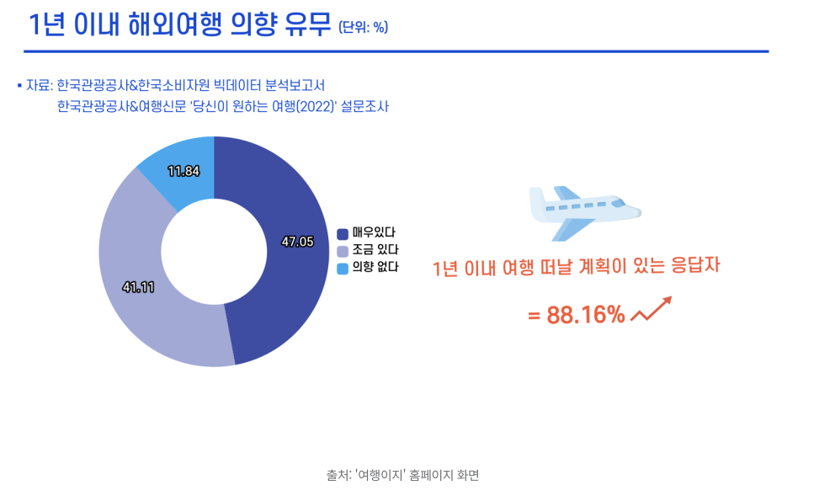
1. 개발 배경
코로나로 의한 규제가 점점 풀리면서 여행에 대한 수요가 늘어남
사용자는 다양한 여행 관련
어플리케이션을 사용할 것임
지출 내역 및 방문 장소 기록,
여행 일지 등 여행하는 동안
사용자가 유용하게 사용할 수
있는 앱을 만들고자 함

Slide 4
2. 개발 목표
1
여행하는 동안에 경비, 장소를 기록하고 이에 대한 일지를 작성할 수 있도록 한다.
2
OCR 기술을 이용해서 영수증을 해석하여 여행 경비 및 다녀간 장소들을 더욱 쉽게
기록할 수 있도록 한다.
3
내가 다녀간 장소들에 대해 지도로 시각화 하여 보여줄 수 있도록 한다.
4
여행하면서 찍었던 사진들을 머신러닝을 통해 분석해서 카테고리별로 자동 분류하여 앨범 형식으로 사용자에게 제공할 수 있도록 한다.

Slide 5
3. 개발 효과
영수증 OCR을 통한 자동문자 입력으로 여행하는 동안 더 간편하게
방문 장소 및 지출 내역을 기록을 할 수 있다.
영수증을 통한 가계부 기능으로 여행비용을 꼼꼼하고 쉽게 계산할 수 있다.
여행에 대한 사진과 글귀를 함께 작성하고 여행에 대한 추억을 기록하여 간직할 수 있다.
여행한 후, 여행하면서 찍은 사진들을 자동으로 분류하여 정리할 수 있다.

Slide 6
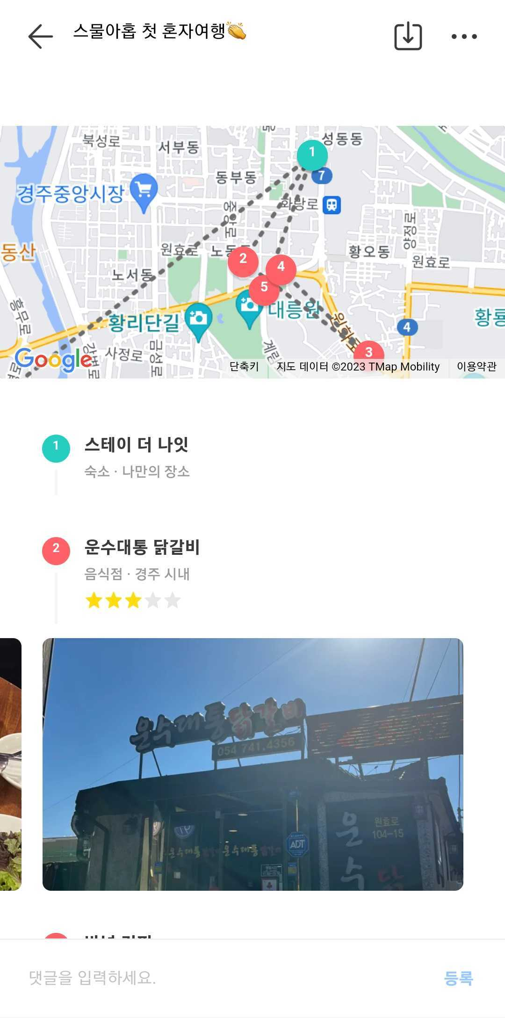
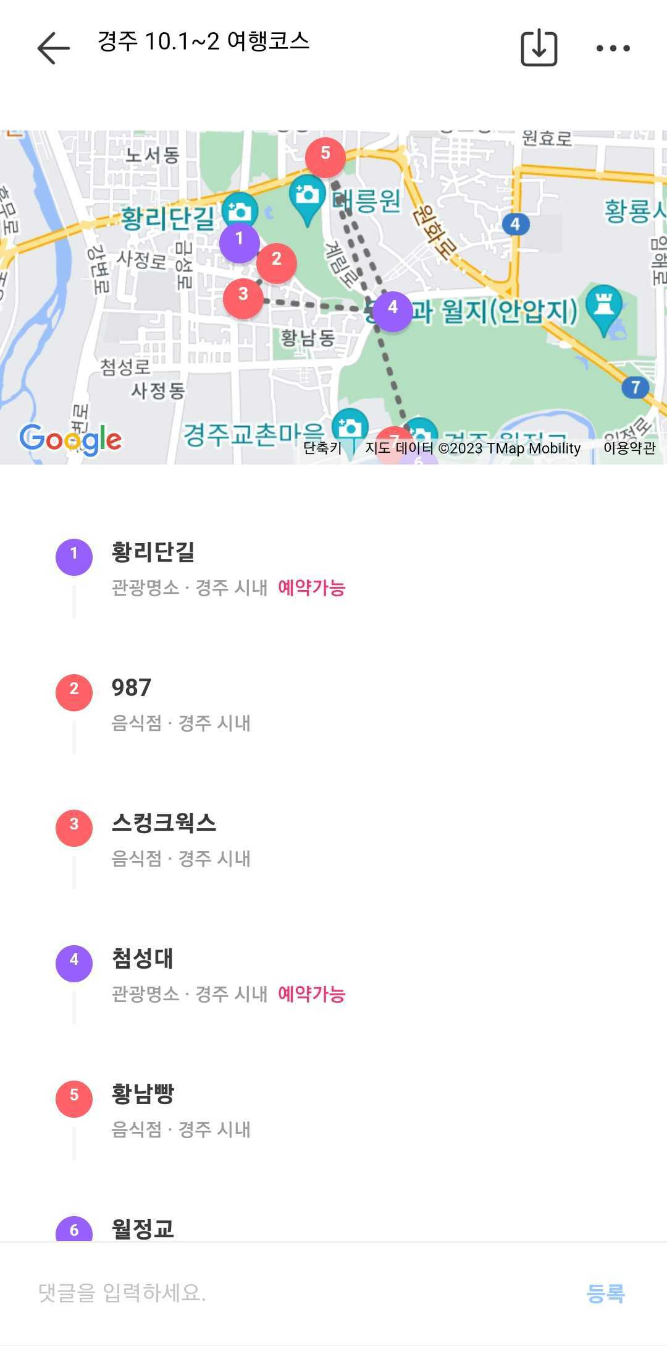
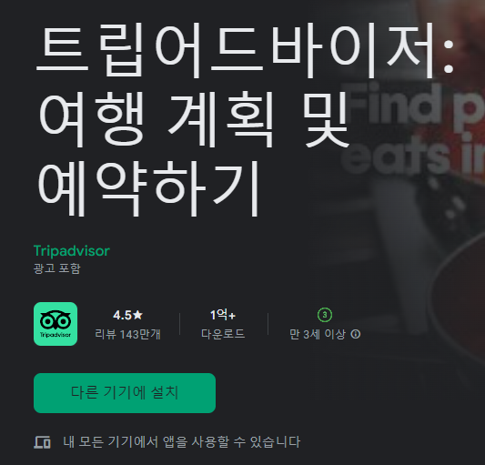
4. 관련 연구 및 사례
기존 서비스와 비교
비슷한 기능
(지도에 방문장소 표시,
사진 등록 및 설명)
어행 어플 중
높은 다운로드 수
트립어드바이저
트리플

Slide 7
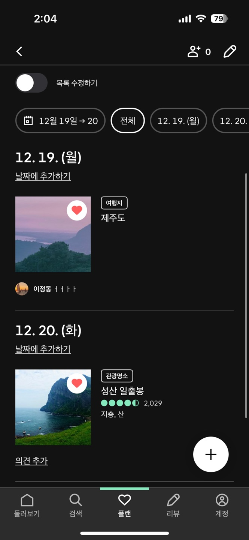
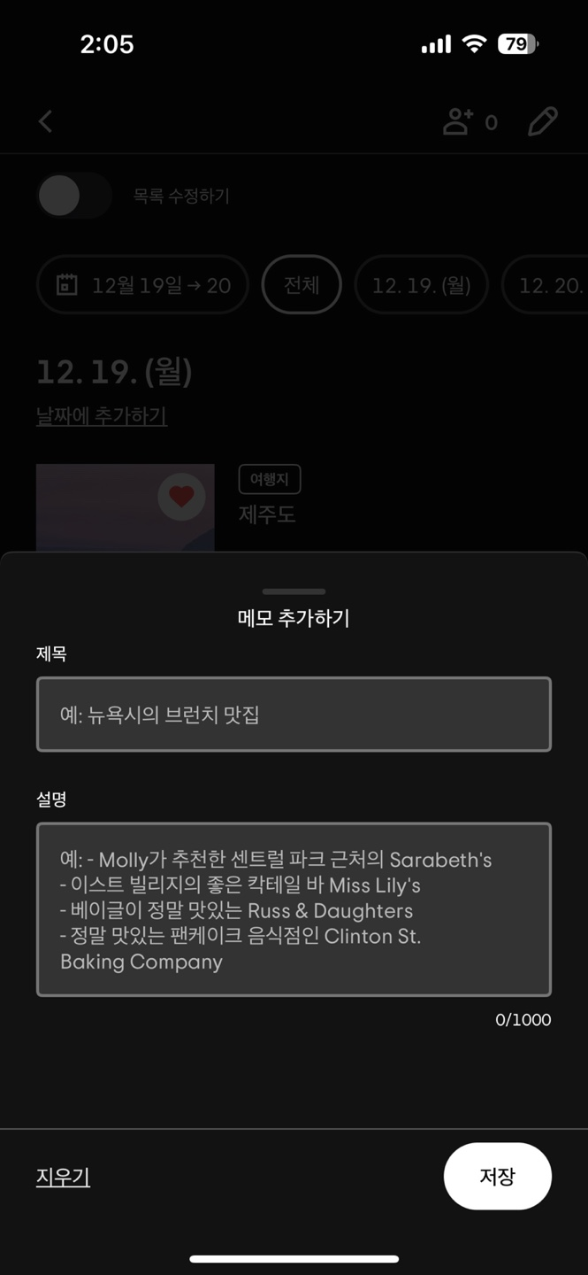
4. 관련 연구 및 사례
기존 서비스와 비교
트립어드바이저
여행 일정을 계획하는 기능 존재
여행 사진을 업로드할 수 있는 기능이 없기 때문에 여행에 대한 추억을 사진으로 기록 불가

Slide 8
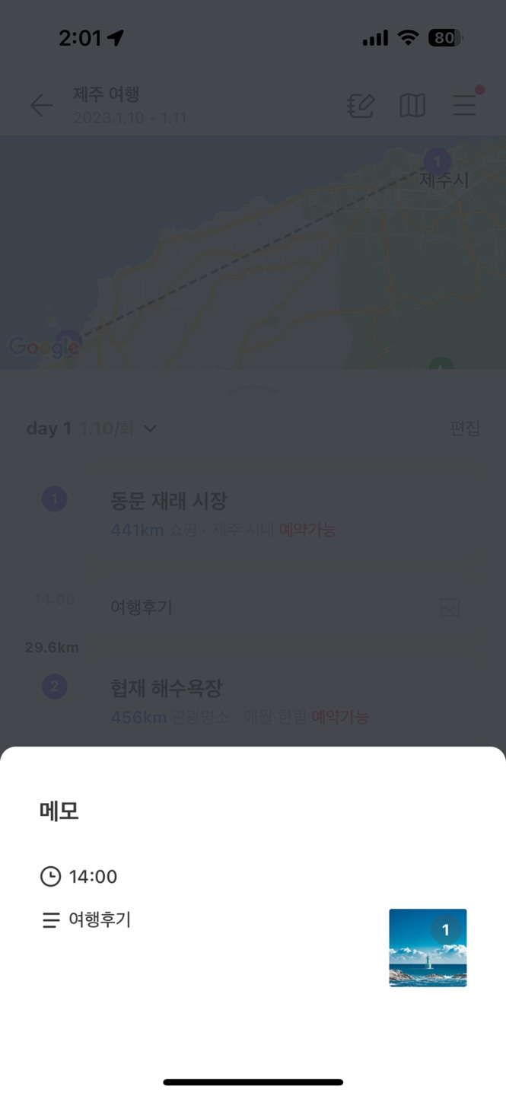
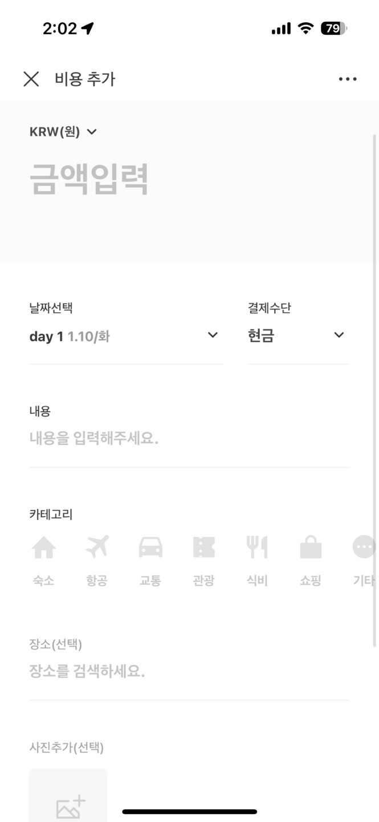
4. 관련 연구 및 사례
기존 서비스와 비교
트리플
여행 일지를 작성할 때 사진 업로드 가능
가계부 기능을 통한 지출 내역을 기록할 수 있음
업로드한 사진들을 한번에 모아볼 수 있는 기능 없음
지출이 많아질수록 모든 내용을 하나하나 수기로 입력해야 한다는 점이 불편

Slide 9
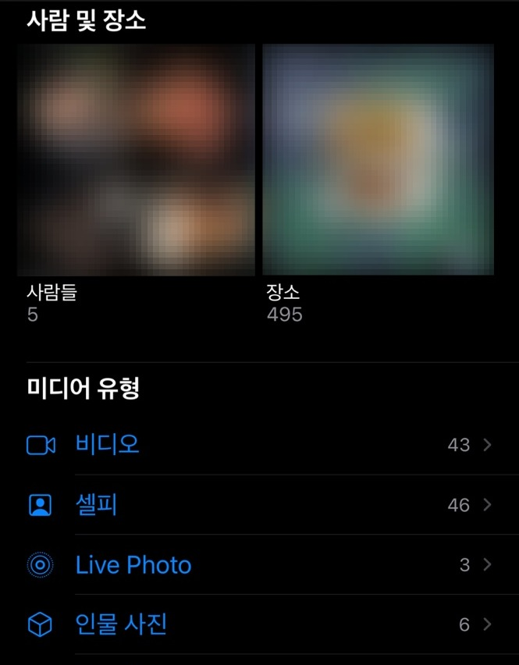
4. 관련 연구 및 사례
기존 서비스와 비교
iOS 앨범
인물, 장소로만 분류하여 정리해주고 있음
내가 촬영한 사진들을 iOS가 자동으로 정리해줌

Slide 10
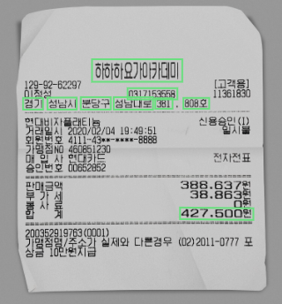
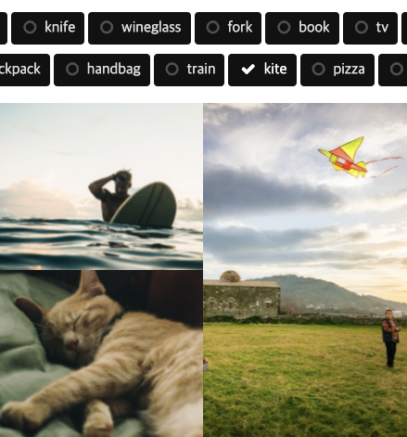
4. 관련 연구 및 사례
객체 탐지 기술을 통해 더 다양한 카테고리로 사진을 분류하여
수많은 사진을 정리할 수 있도록 한다.
기존 서비스와 비교
구현하려는 기능
OCR 기술을 이용하여
영수증을 해석해서 여행 장소 및 지출 내역을 쉽게 기록하도록 한다

Slide 11
4. 관련 연구 및 사례
기존 서비스와 비교
 | 트립어드바이저 | 트리플 | 트래블로그
여행 일지 작성 | O | O | O
여행 사진 업로드 | X | O | O
지도 시각화 | O | O | O
가계부 | X | O | O
OCR | X | X | O
사진 카테고리 분류 | X | X | O

Slide 12

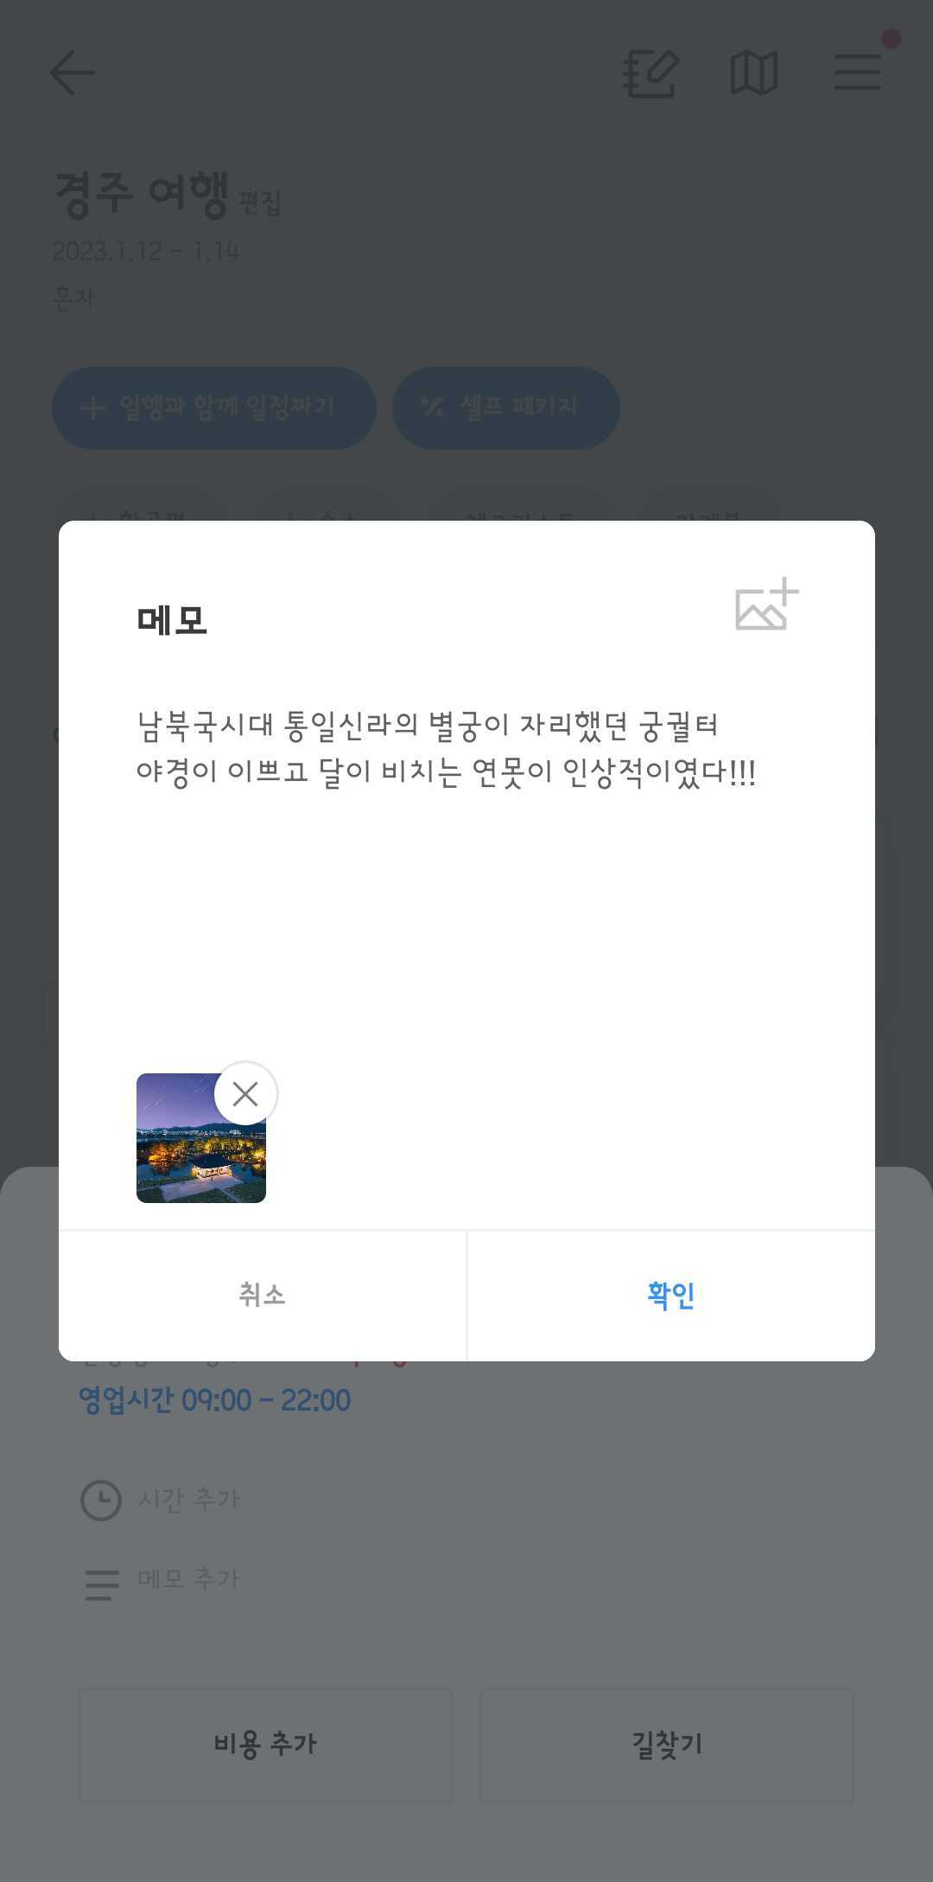
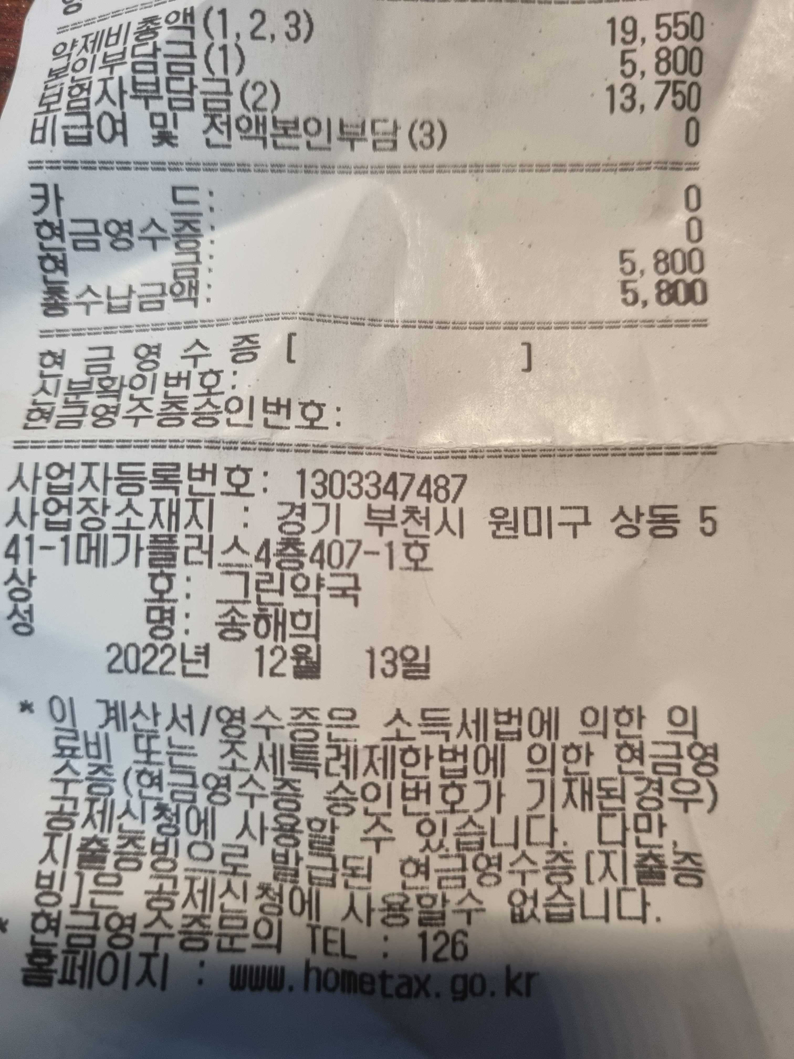

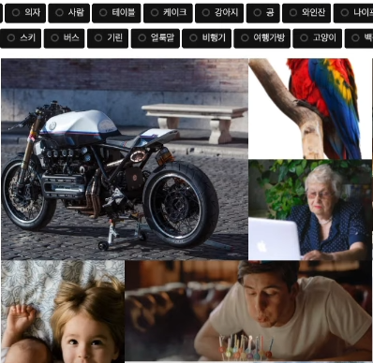
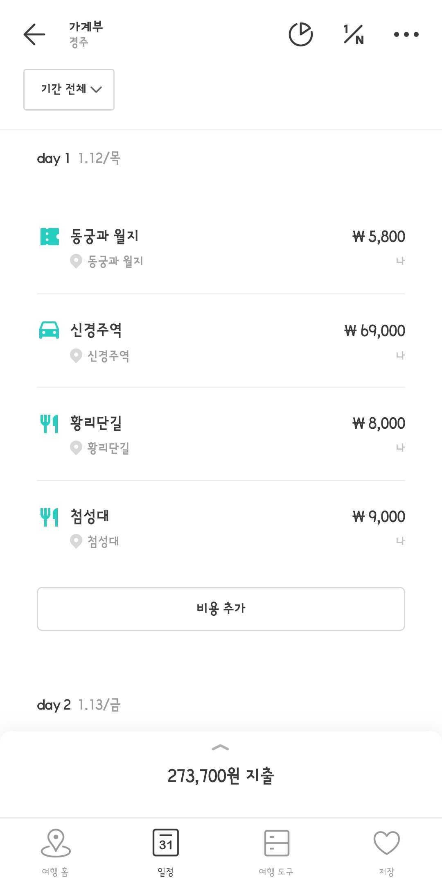
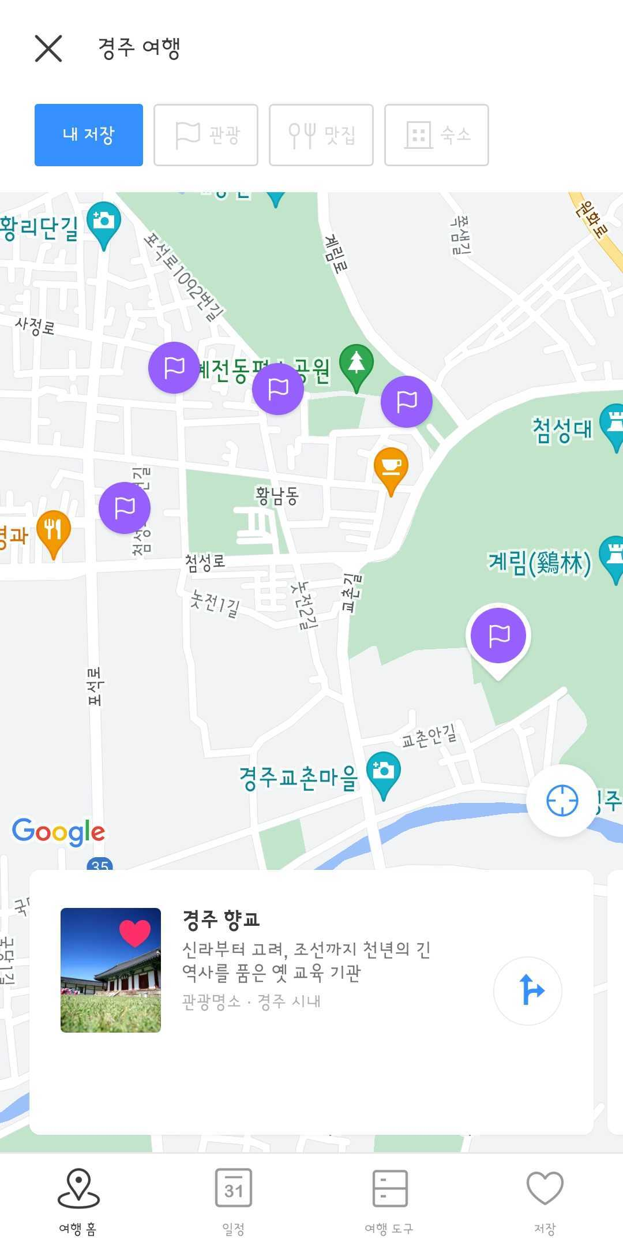
Travelog
5. 시스템 시나리오
사용자
여행사진 업로드
일지 작성
영수증
사진업로드
사진 카테고리 분류
가계부
지도 시각화

Slide 13








6. 시스템 구성도
Firebase
Authenticate
각 사용자별로 이미지 데이터 출력
각 사용자별로 이미지 데이터 저장
로그인 요청
사용자 정보 전달
각 사용자 정보 및 여행한 장소, 일지, 지출 내역 전달
분석할 이미지 데이터 전달
접속
사용자
각 사용자 정보 및 여행한 장소, 일지, 지출 내역 조회
분석된 이미지의 카테고리 정보 전달
서버
YOLOv5
여행한 장소를 마커로 표시
각 사용자별로
여행비용, 장소, 일지 데이터 저장
여행한 장소의 좌표 전달
영수증 사진 전달
장소, 지출 내역 전달
사용자가 요청한
여행비용, 장소, 일지 데이터 전달

Slide 14
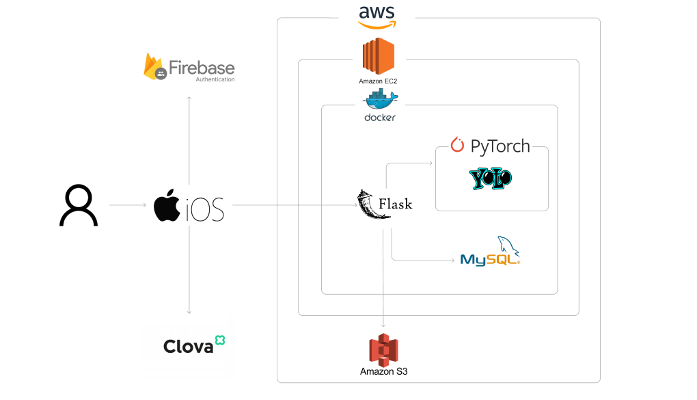
7. 개발 환경

Slide 15
7. 개발 환경
개발 언어 | Swift, Python
프레임워크 | Flask
DB | MySQL, Amazon S3
라이브러리 | PyTorch, YOLOv5
Oepn API | Naver Clova, Google Maps
Infra | AWS, Docker, Jenkins
개발 방법론 | 애자일 개발방법론
협업 및 기타 도구 | Git, GitHub, Jira, Figma, Slack

Slide 16
8. 업무분담
팀원 | 성명 | 학번 | 주요 역할
 | 이승현 | 2017144027 | PM, iOS 개발, UI/UX 디자인, 데이터 학습
 | 이정동 | 2018158026 | iOS 개발, 서버 구현, DB 설계
 | 박준희 | 2018158015 | iOS 개발, 서버 구현, DB 설계
 | 박다미 | 2020316017 | iOS 개발, UI/UX 디자인, 인프라 설계

Slide 17
9. 수행 일정
 |  | 2022.12 | 2023.1 | 2023.2 | 2023.3 | 2023.4 | 2023.5 | 2023.6 | 2023.7 | 2023.8 | 2023.9
요구사항 정의 및 분석 | 문제정의 및 분석
 | 요구사항 명세
 | 제안서 및 계획서 작성
시스템 설계 및 시나리오 구성 | 시스템 상세 설계
 | 시나리오 검토
세부 설계 및 구현 | 프로토타입 모델 개발
 | 개발 Infra구축
 | UI/UX 디자인
 | 어플리케이션 개발
시험 및 데모 | 시스템 통합 테스트
 | 시제품 데모
최종 데모 및 출품 | 최종 데모
최종 보고서 | 최종 보고서 작성

Slide 18
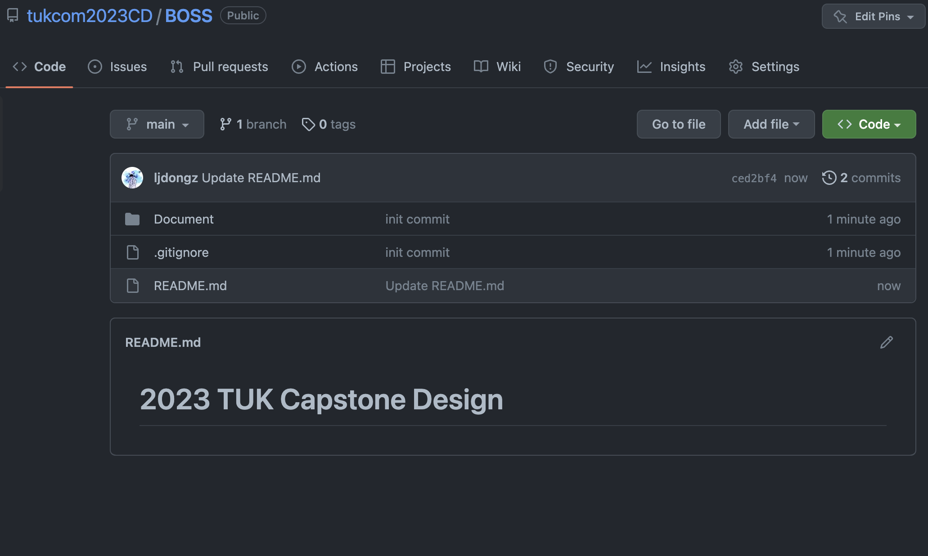
10. 깃허브 주소
https://github.com/tukcom2023CD/BOSS

Slide 19
감사합니다.

